Slide 1


Slide 2
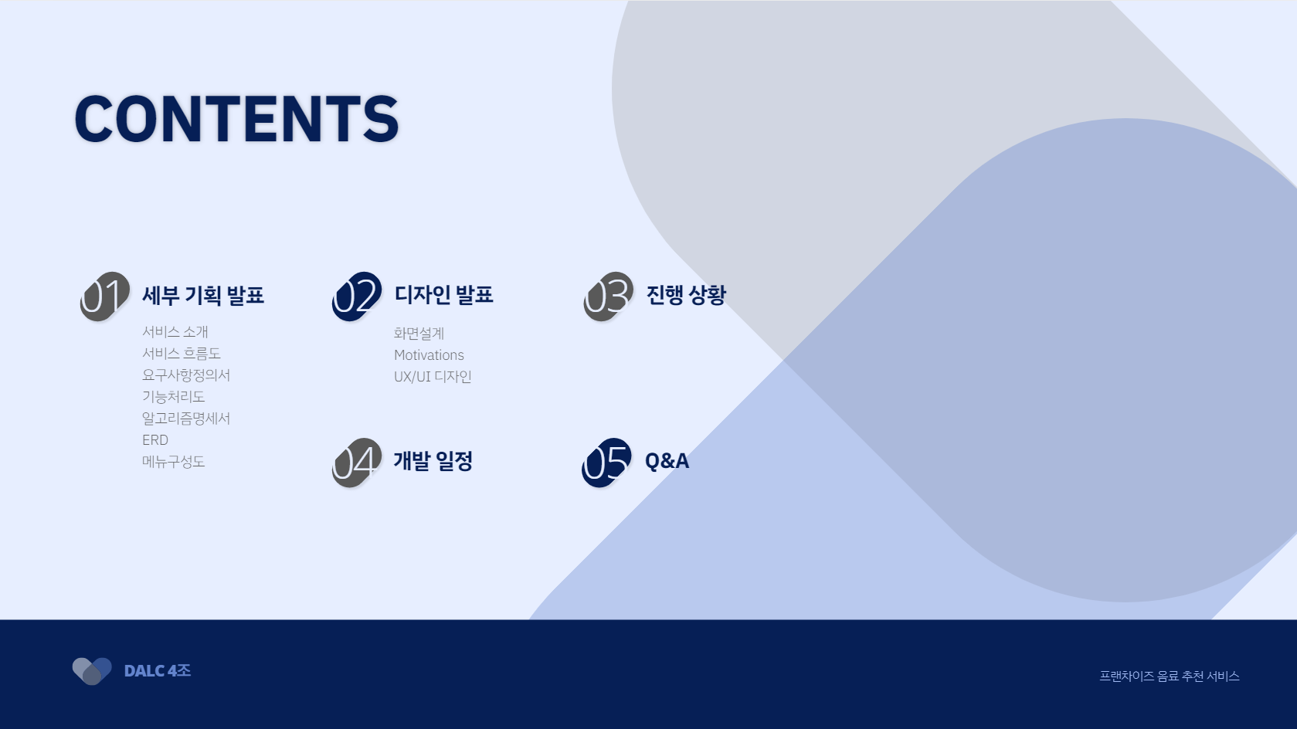

Slide 3
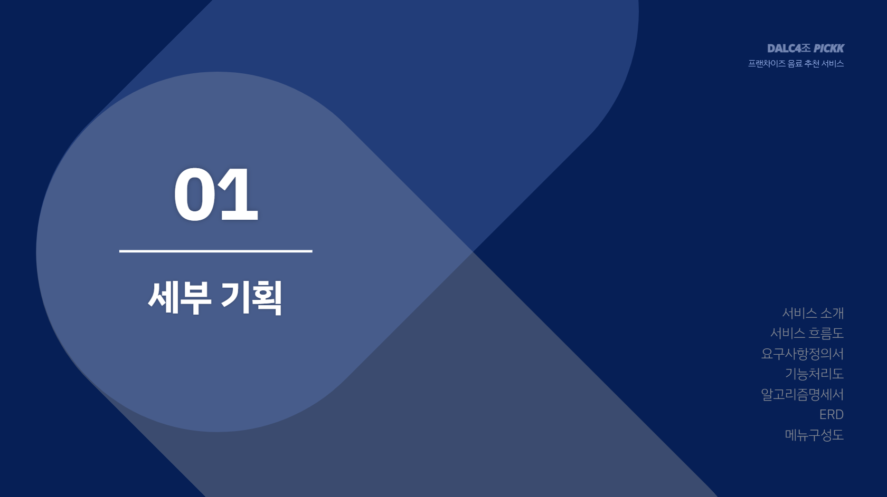

Slide 4
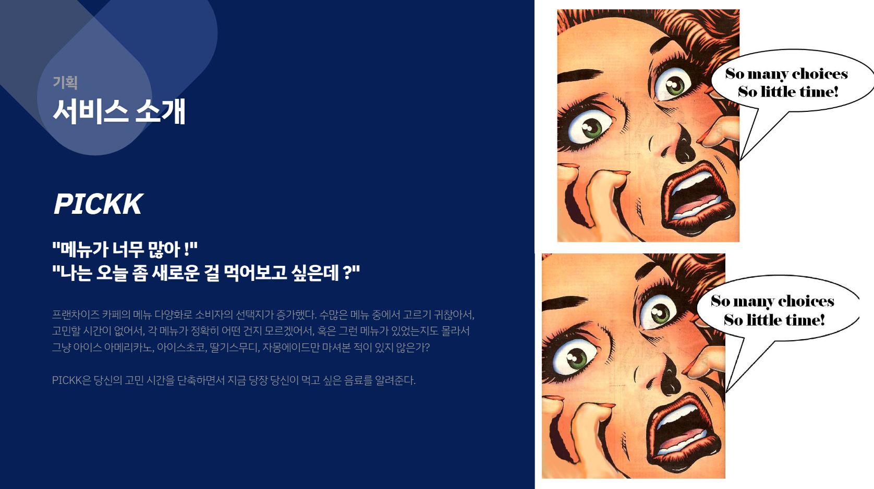

Slide 5
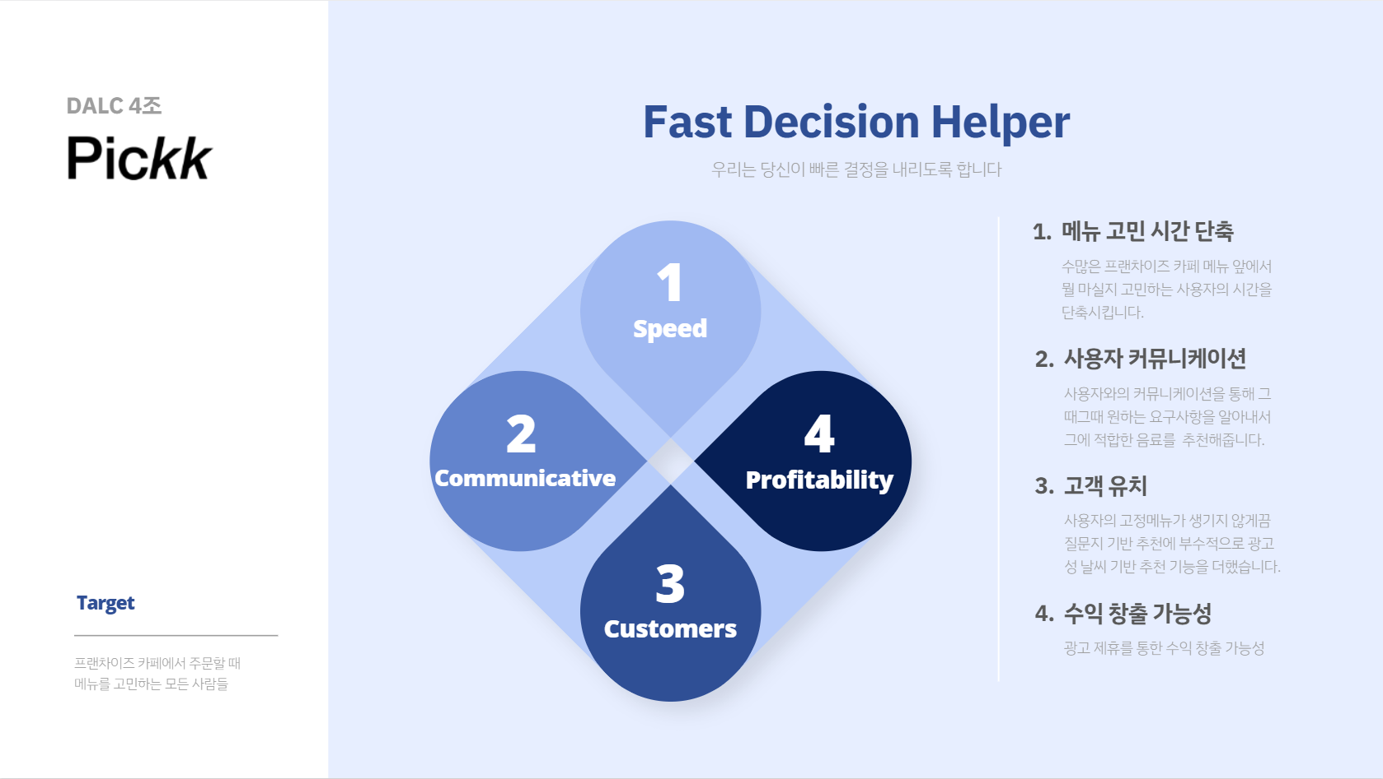

Slide 6
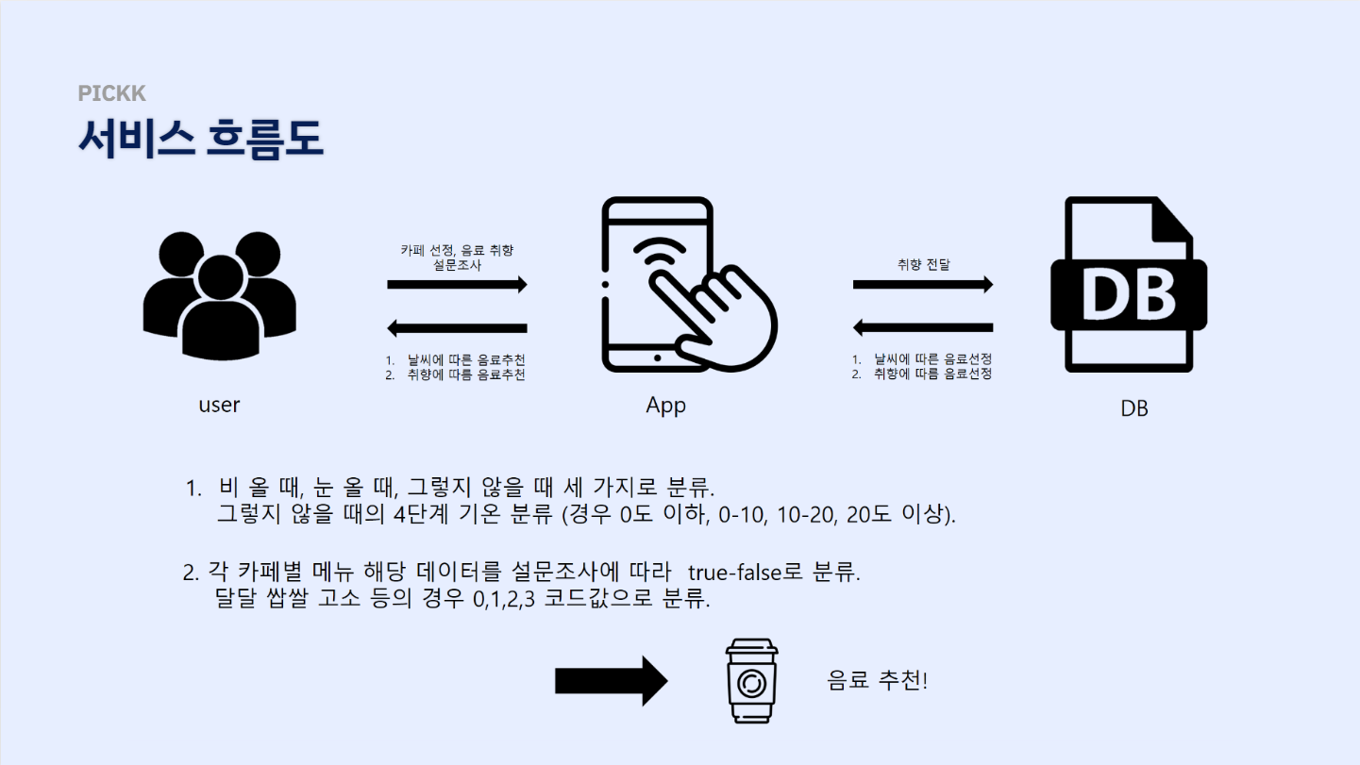

Slide 7
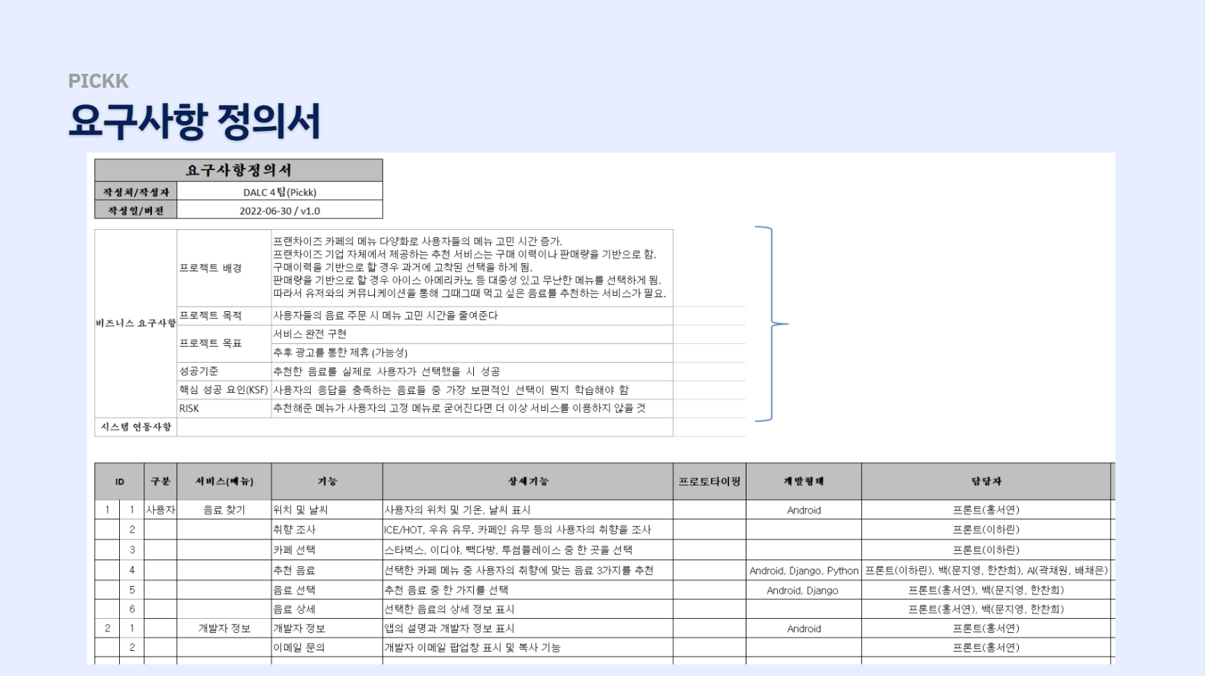

Slide 8
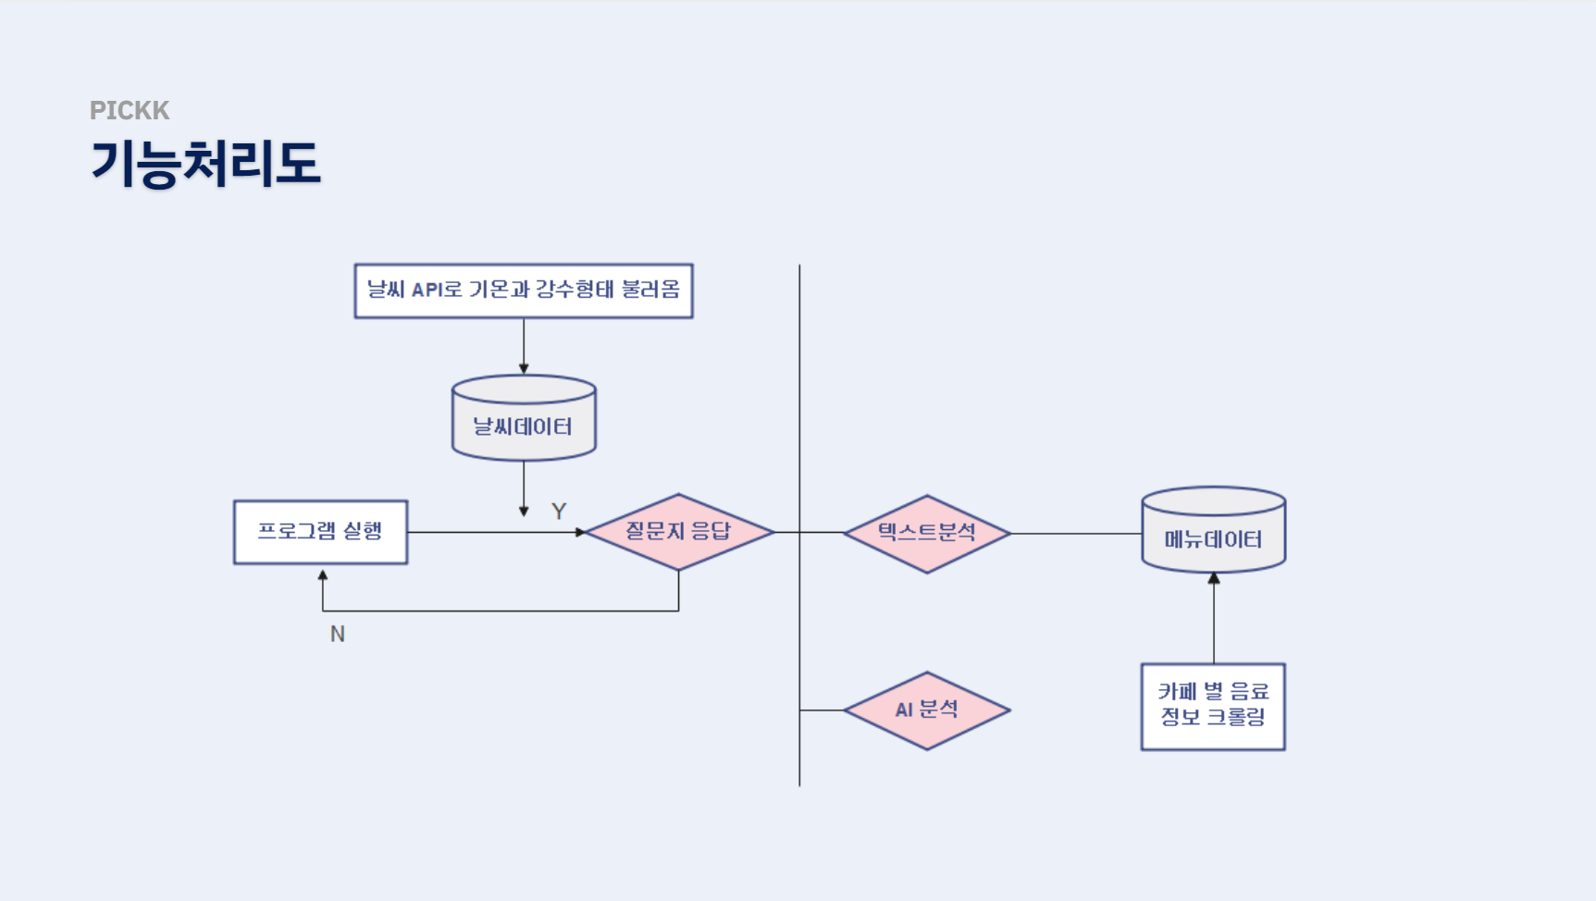

Slide 9
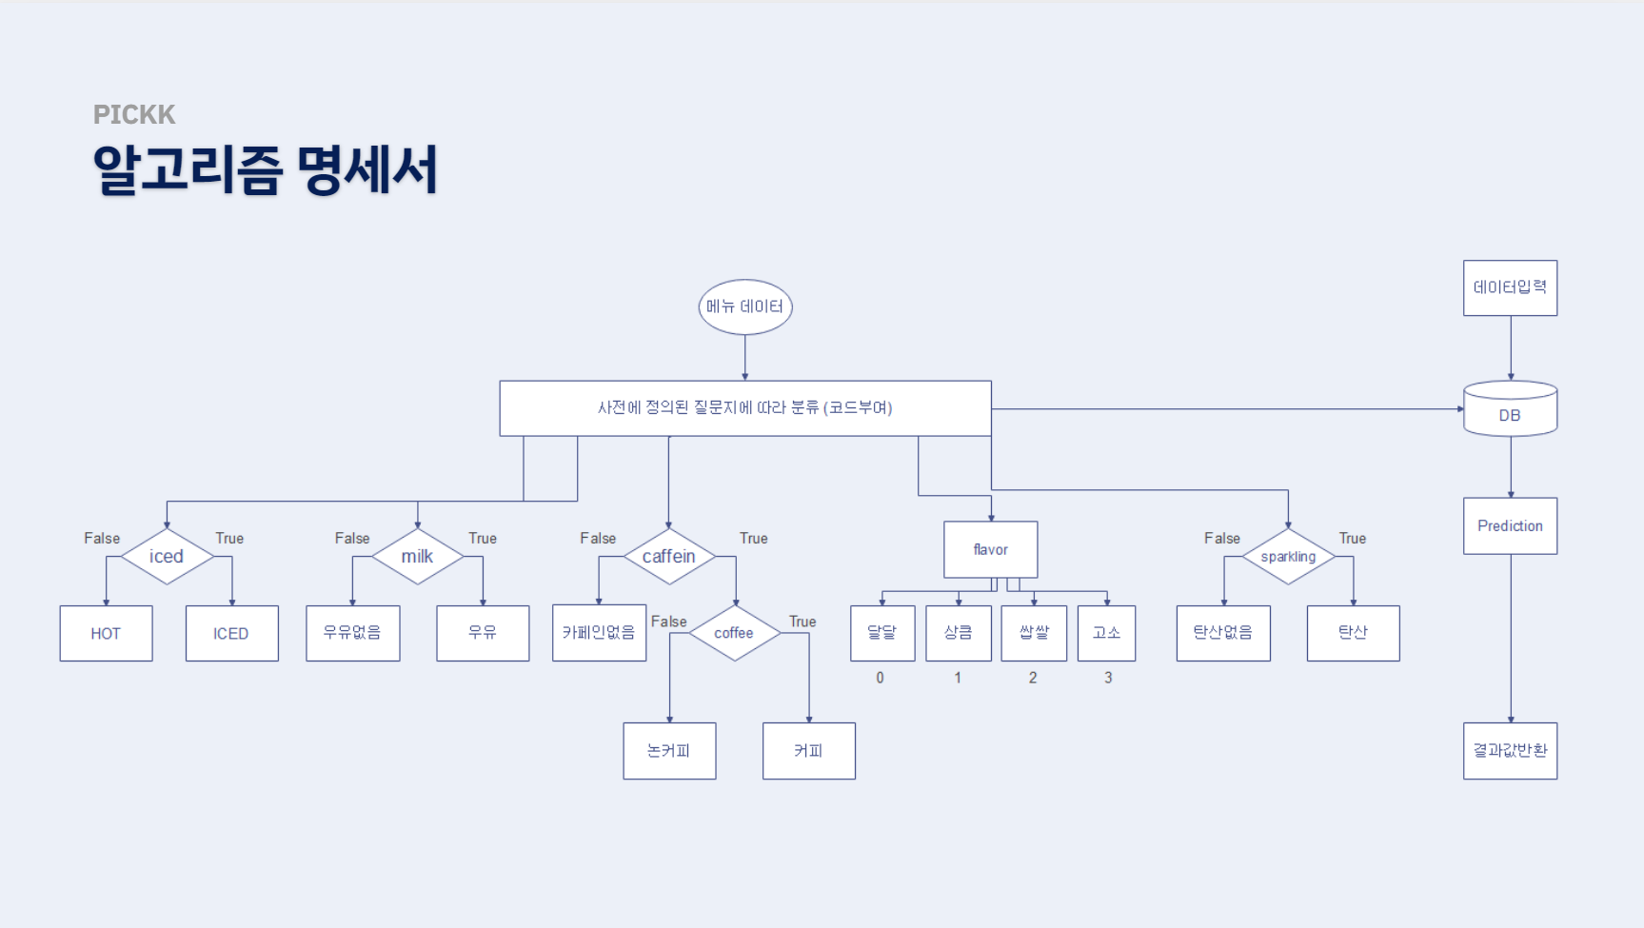

Slide 10
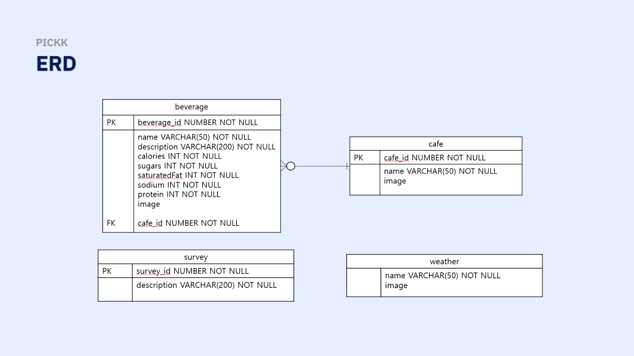

Slide 11
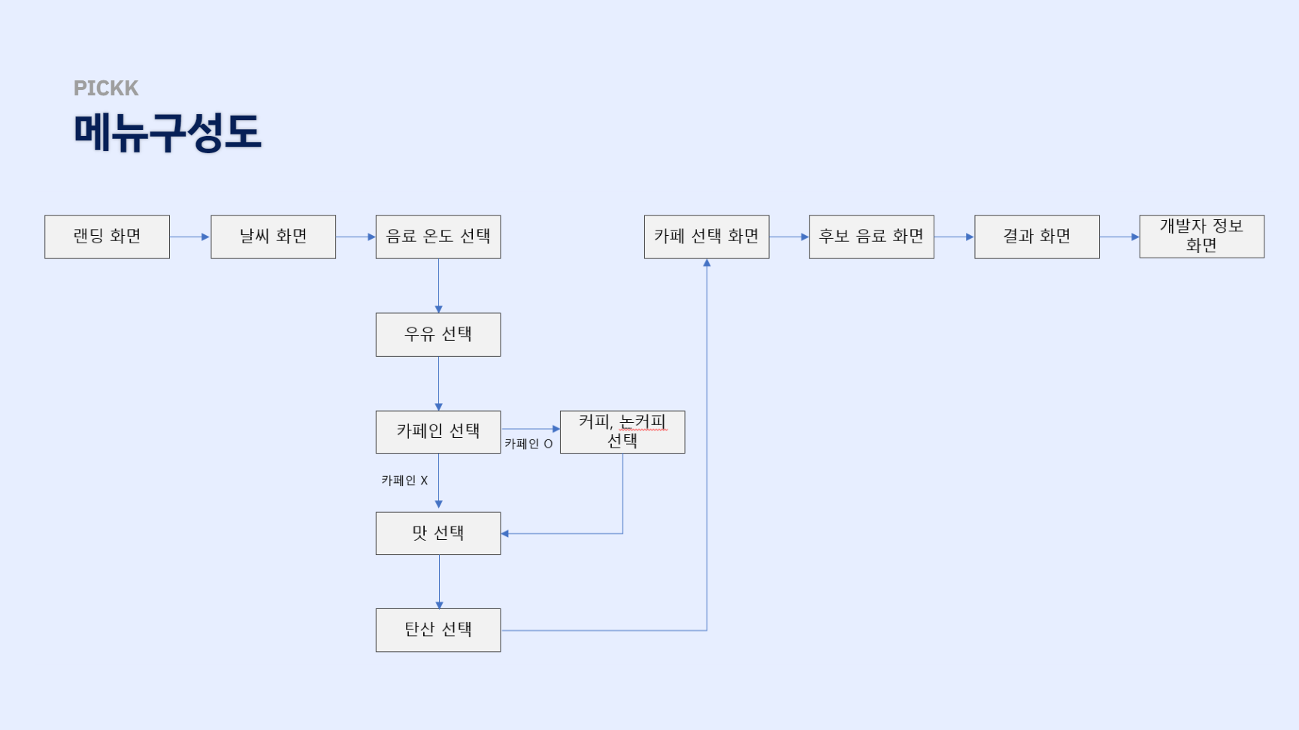

Slide 12
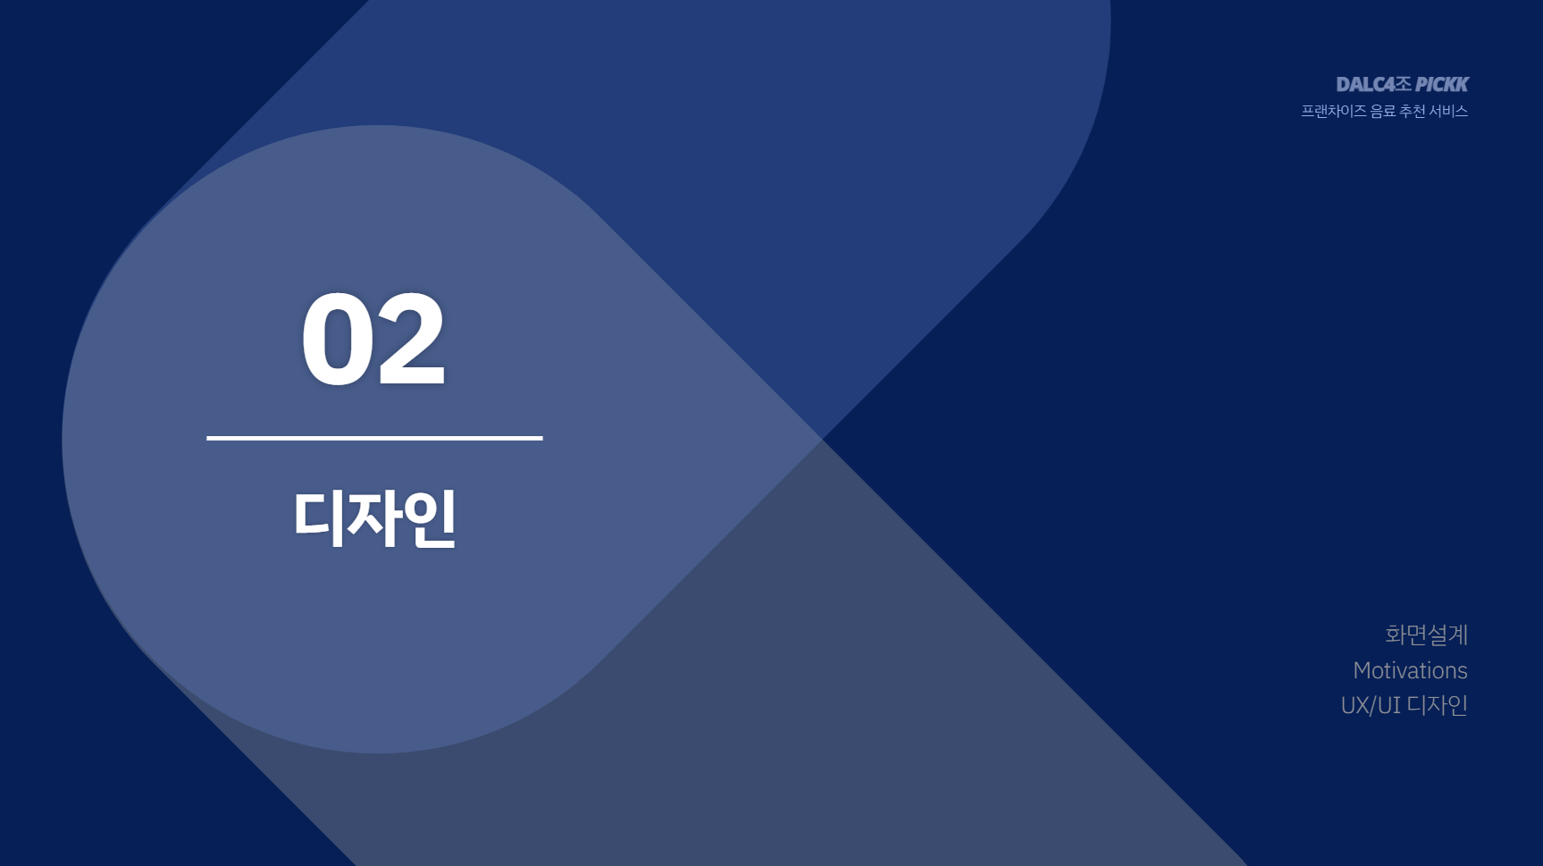

Slide 13
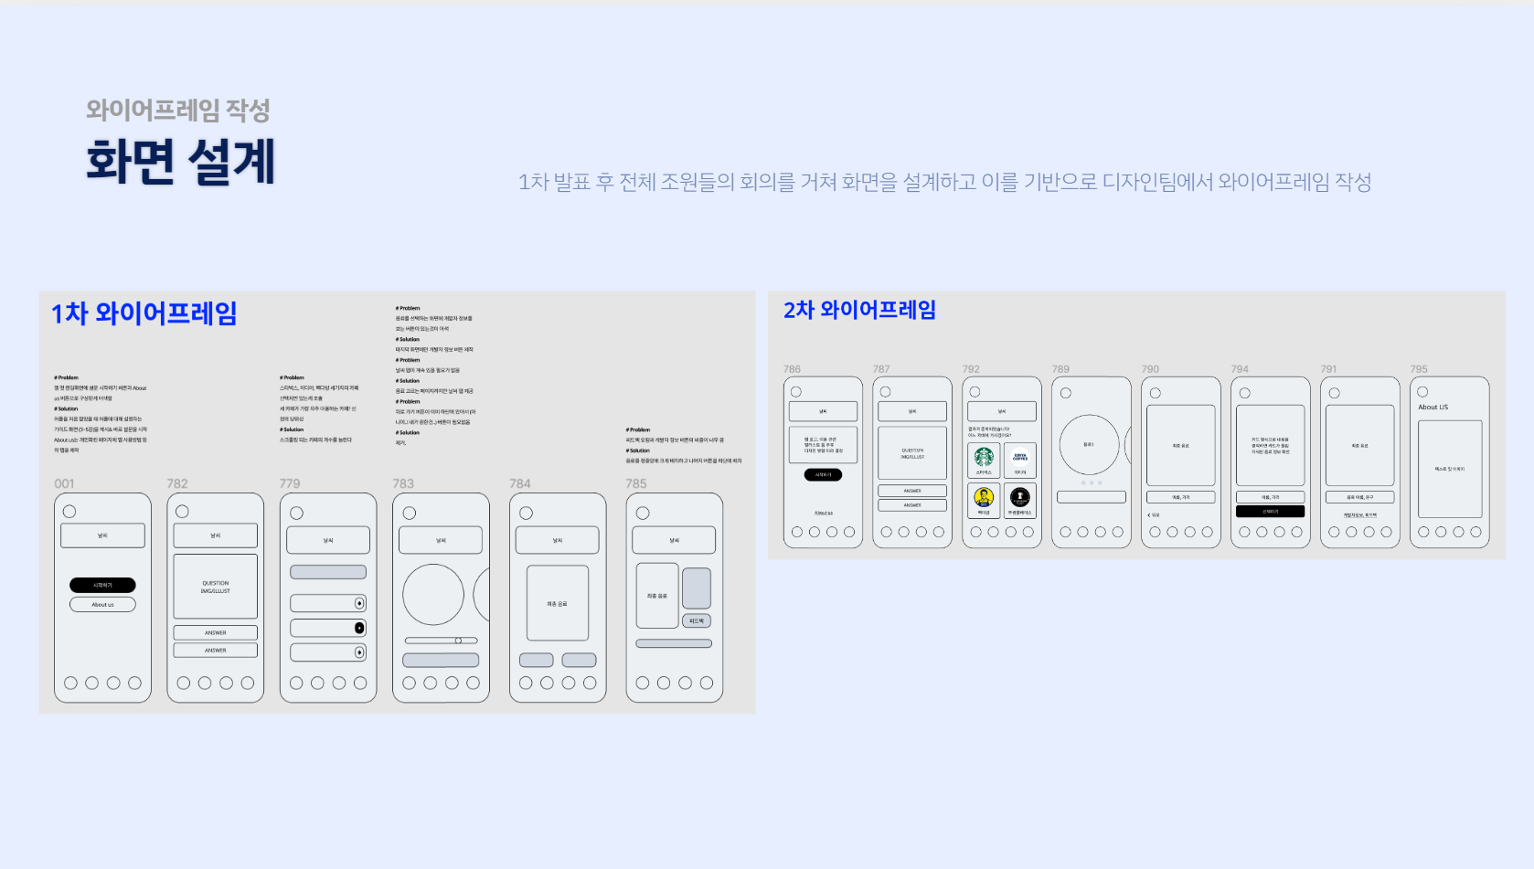

Slide 14
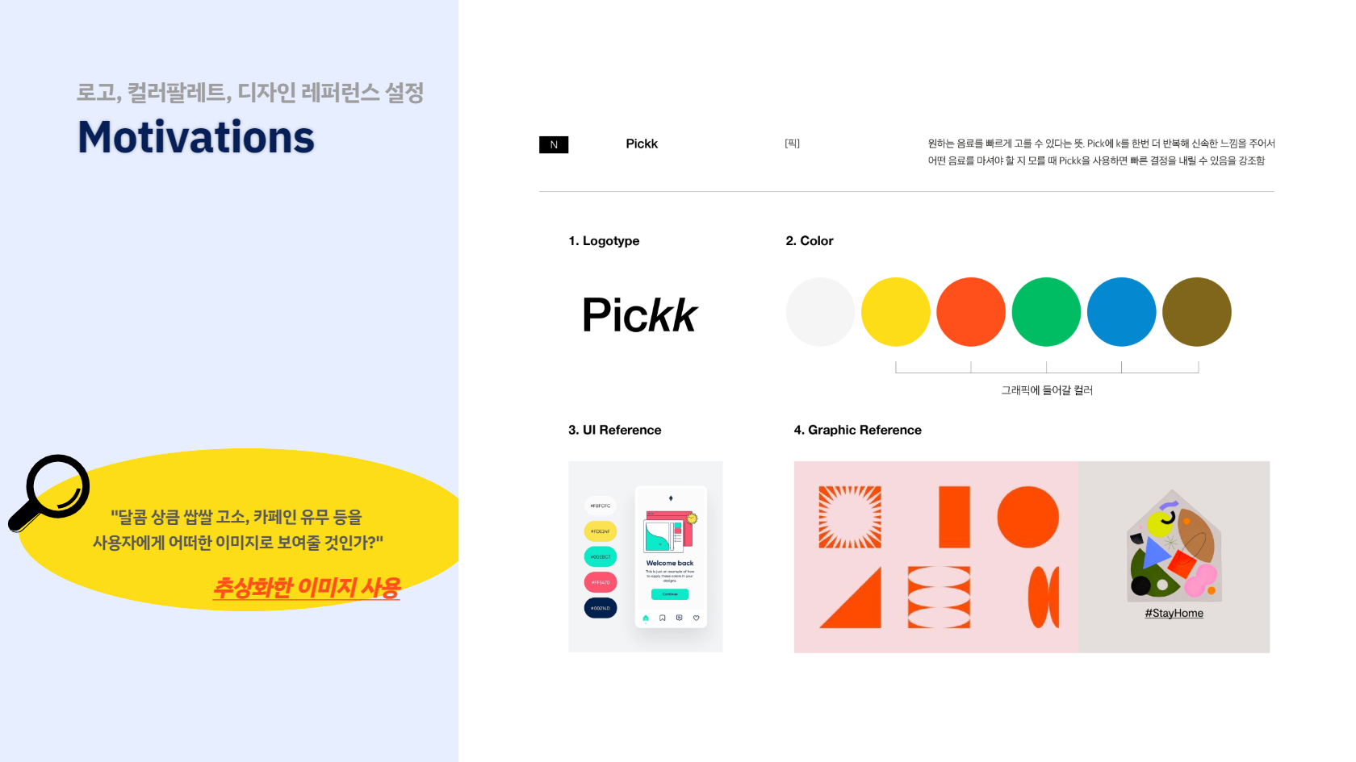

Slide 15
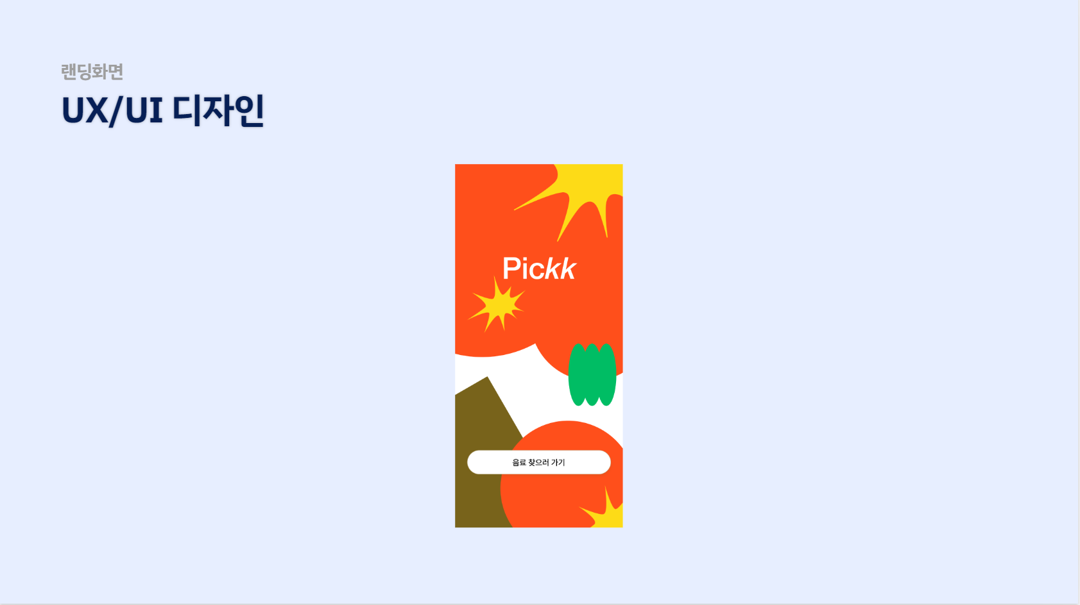

Slide 16
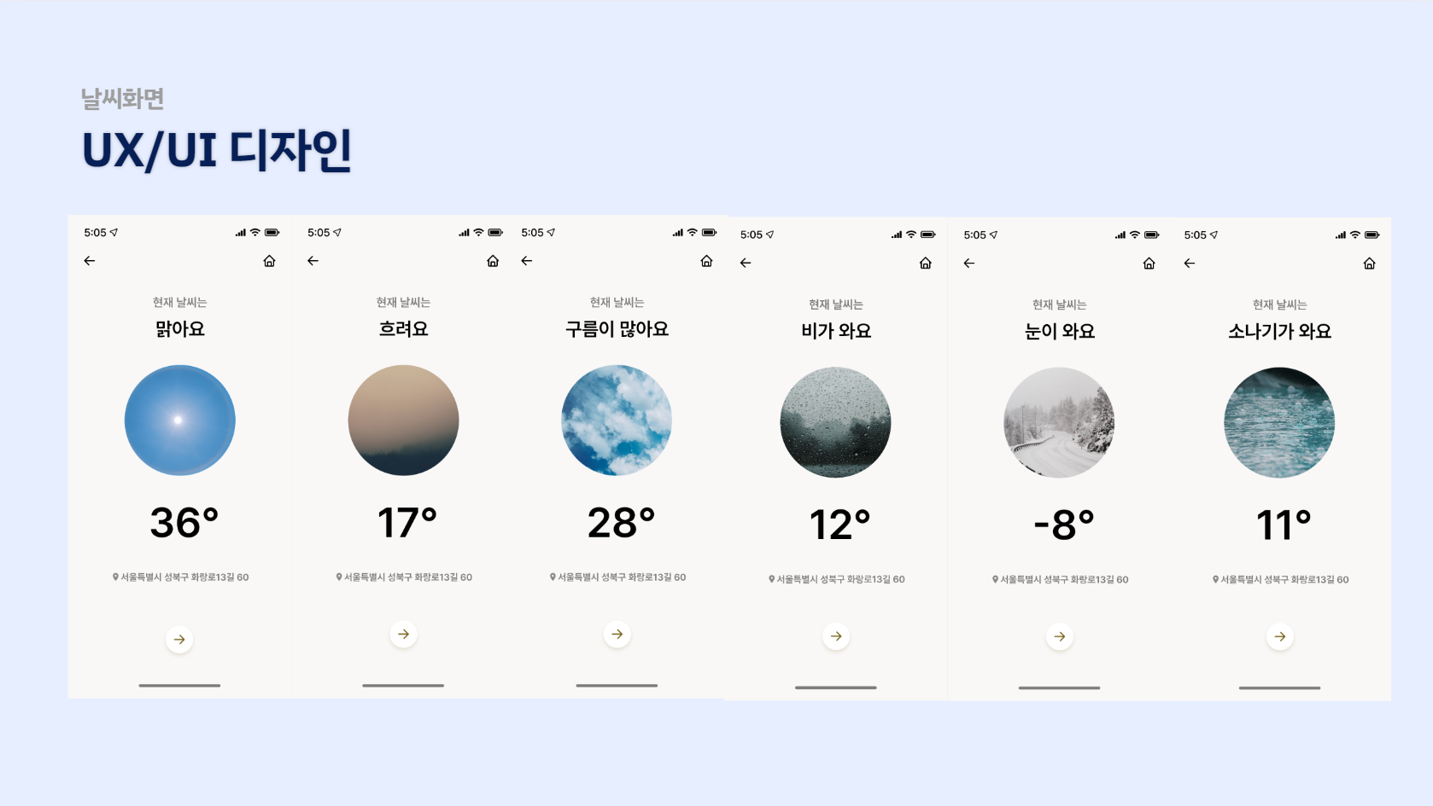

Slide 17
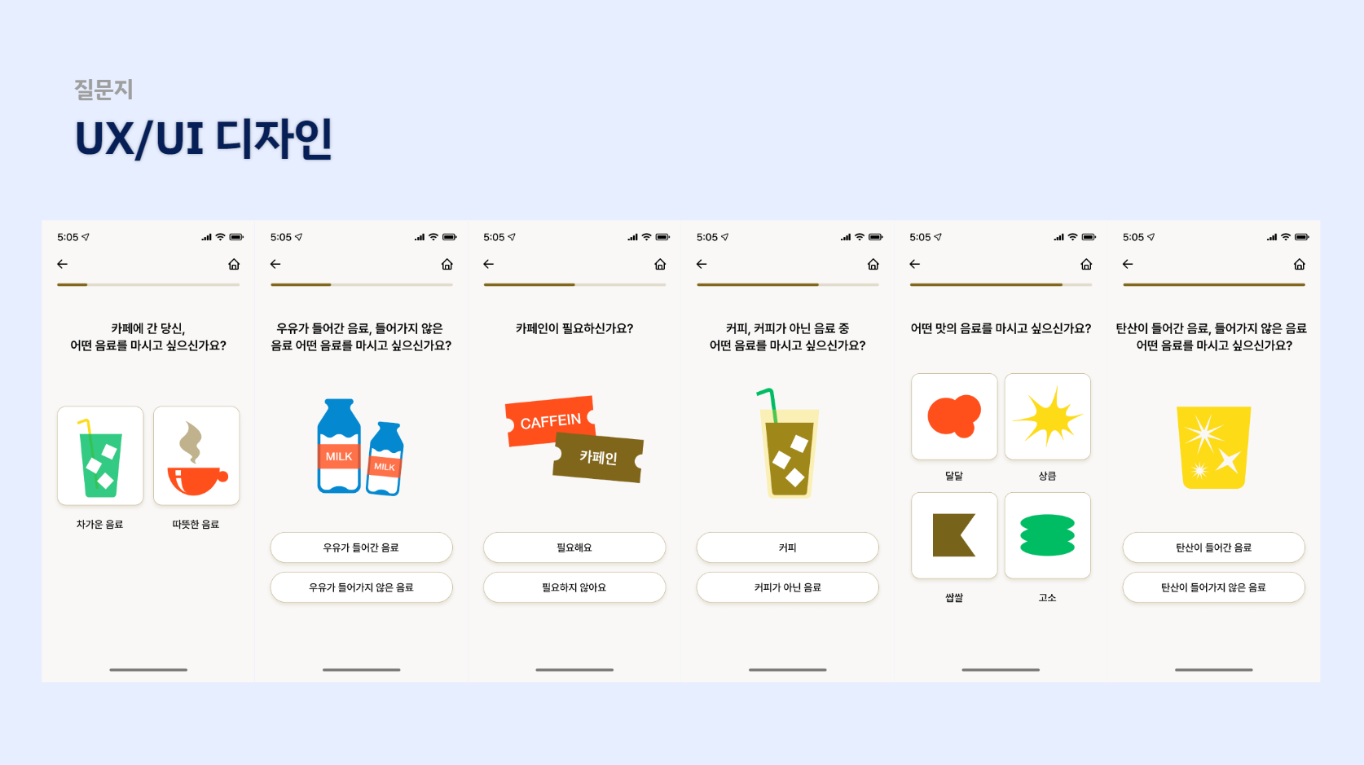
0

Slide 18
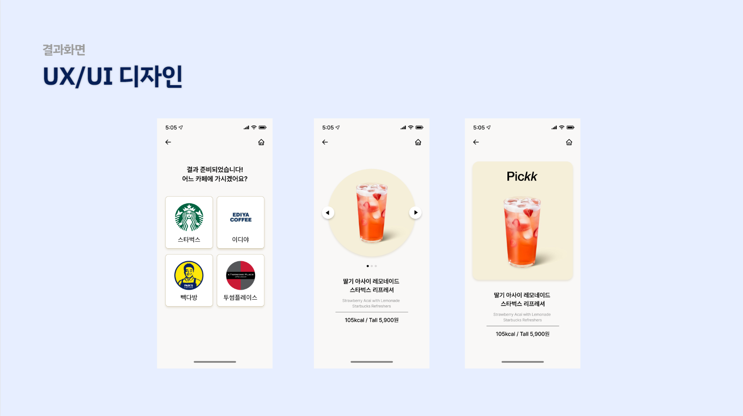

Slide 19
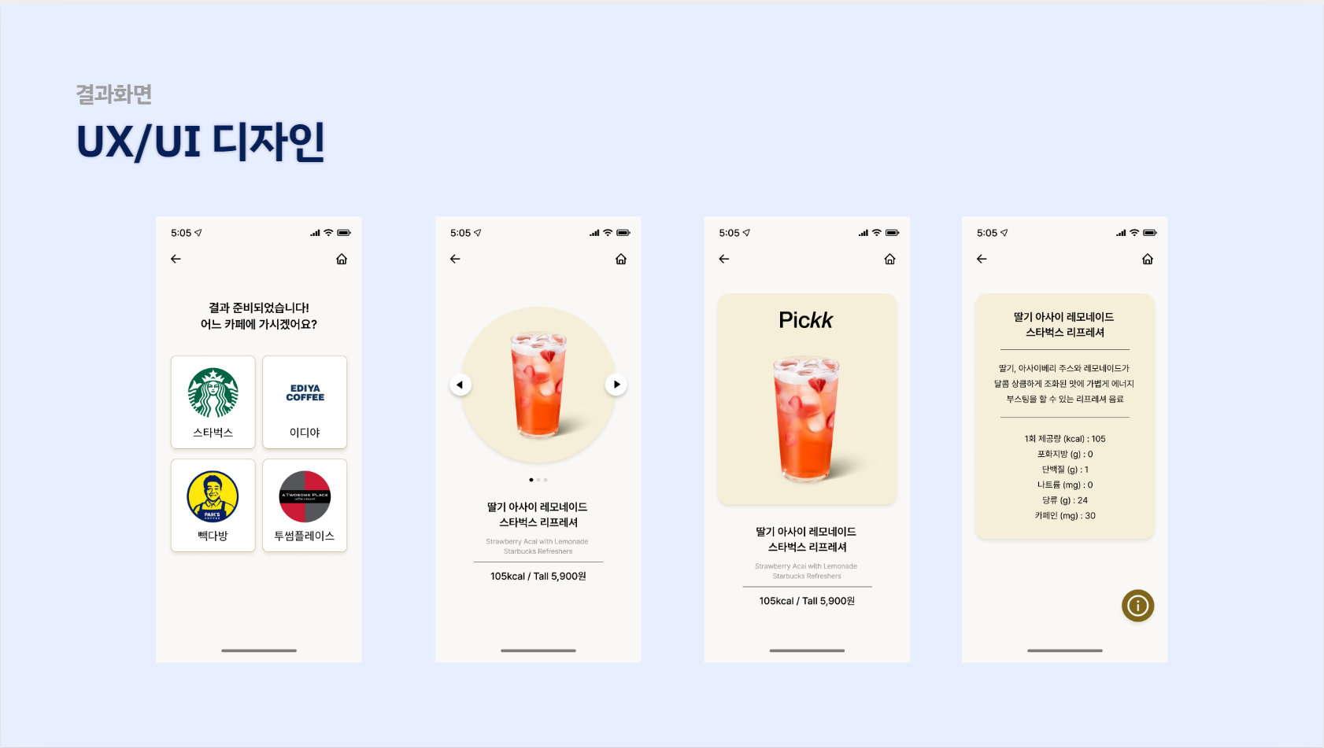

Slide 20
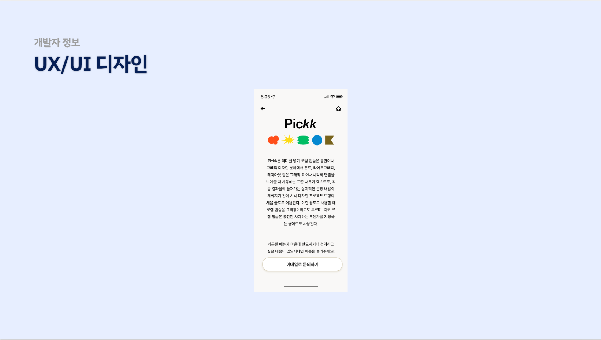

Slide 21
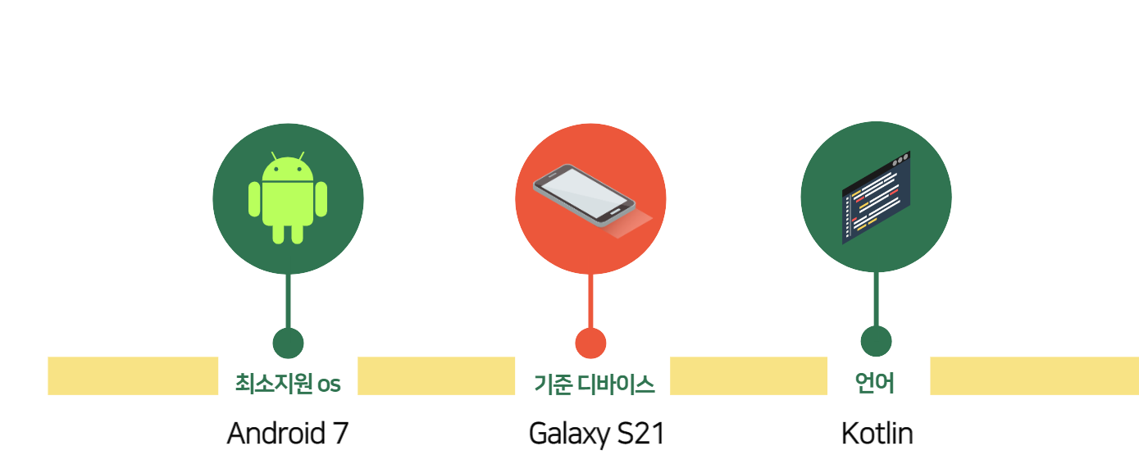
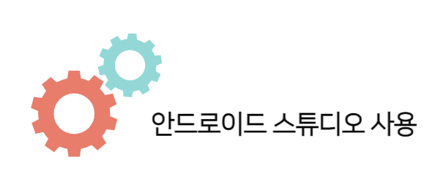
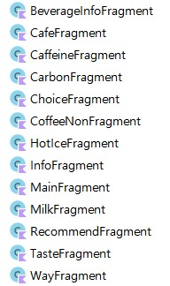
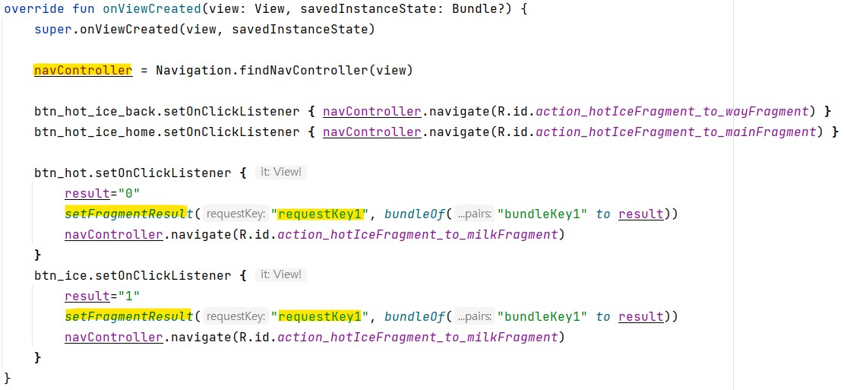
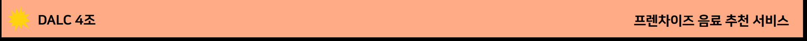
Developing..
프론트엔드
Fragment로 화면 구성 후 navController로 화면 간 이동
Notes:
다음으로 개발 파트 발표가 있겠습니다. 저희는 안드로이드 스튜디오를 이용하여 작업하였으며 최소 지원 OS는 Android 7, 기준 디바이스는 Galaxy S21, 언어는 Kotlin을 사용하였습니다. 먼저 프론트엔드 파트입니다.
(1번 이미지)각 화면은 Fragment를 사용하여 구성하였으며(2번 이미지) Navcontroller를 사용하여 화면간 이동이 가능하도록 구현했습니다. 질문지에서 항목을 선택하고 다음 화면으로 넘어갈 때 setFragmentResult을 사용하여 선택한 항목에 해당하는 식별 코드를 다음 Fragment에 전달하고,

Slide 22
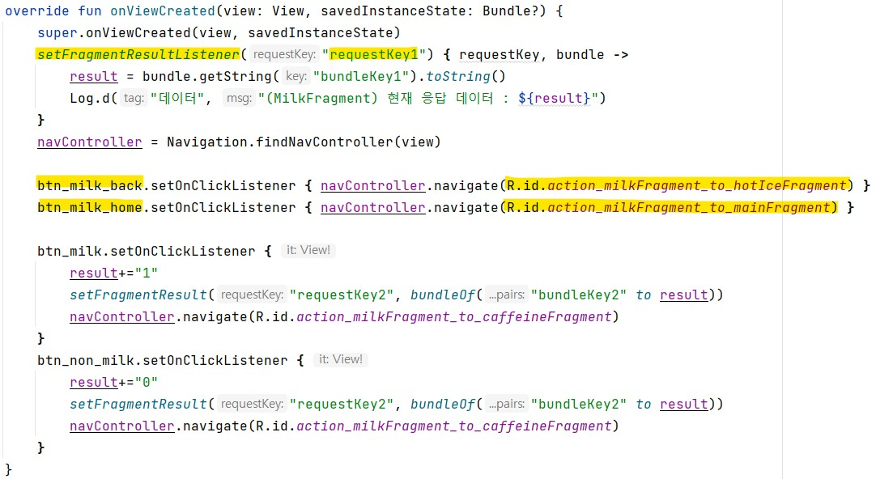
Developing..
프론트엔드
Notes:
(3번 이미지)다음 Fragment에서 setFragmentResultListener를 사용하여 값을 전달 받을 수 있도록 구현하였습니다. 또한 뒤로가기 및 홈으로 가기는 navController.navigate를 사용하여 각각 해당하는 화면으로 갈 수 있도록 구현하였습니다.

Slide 23
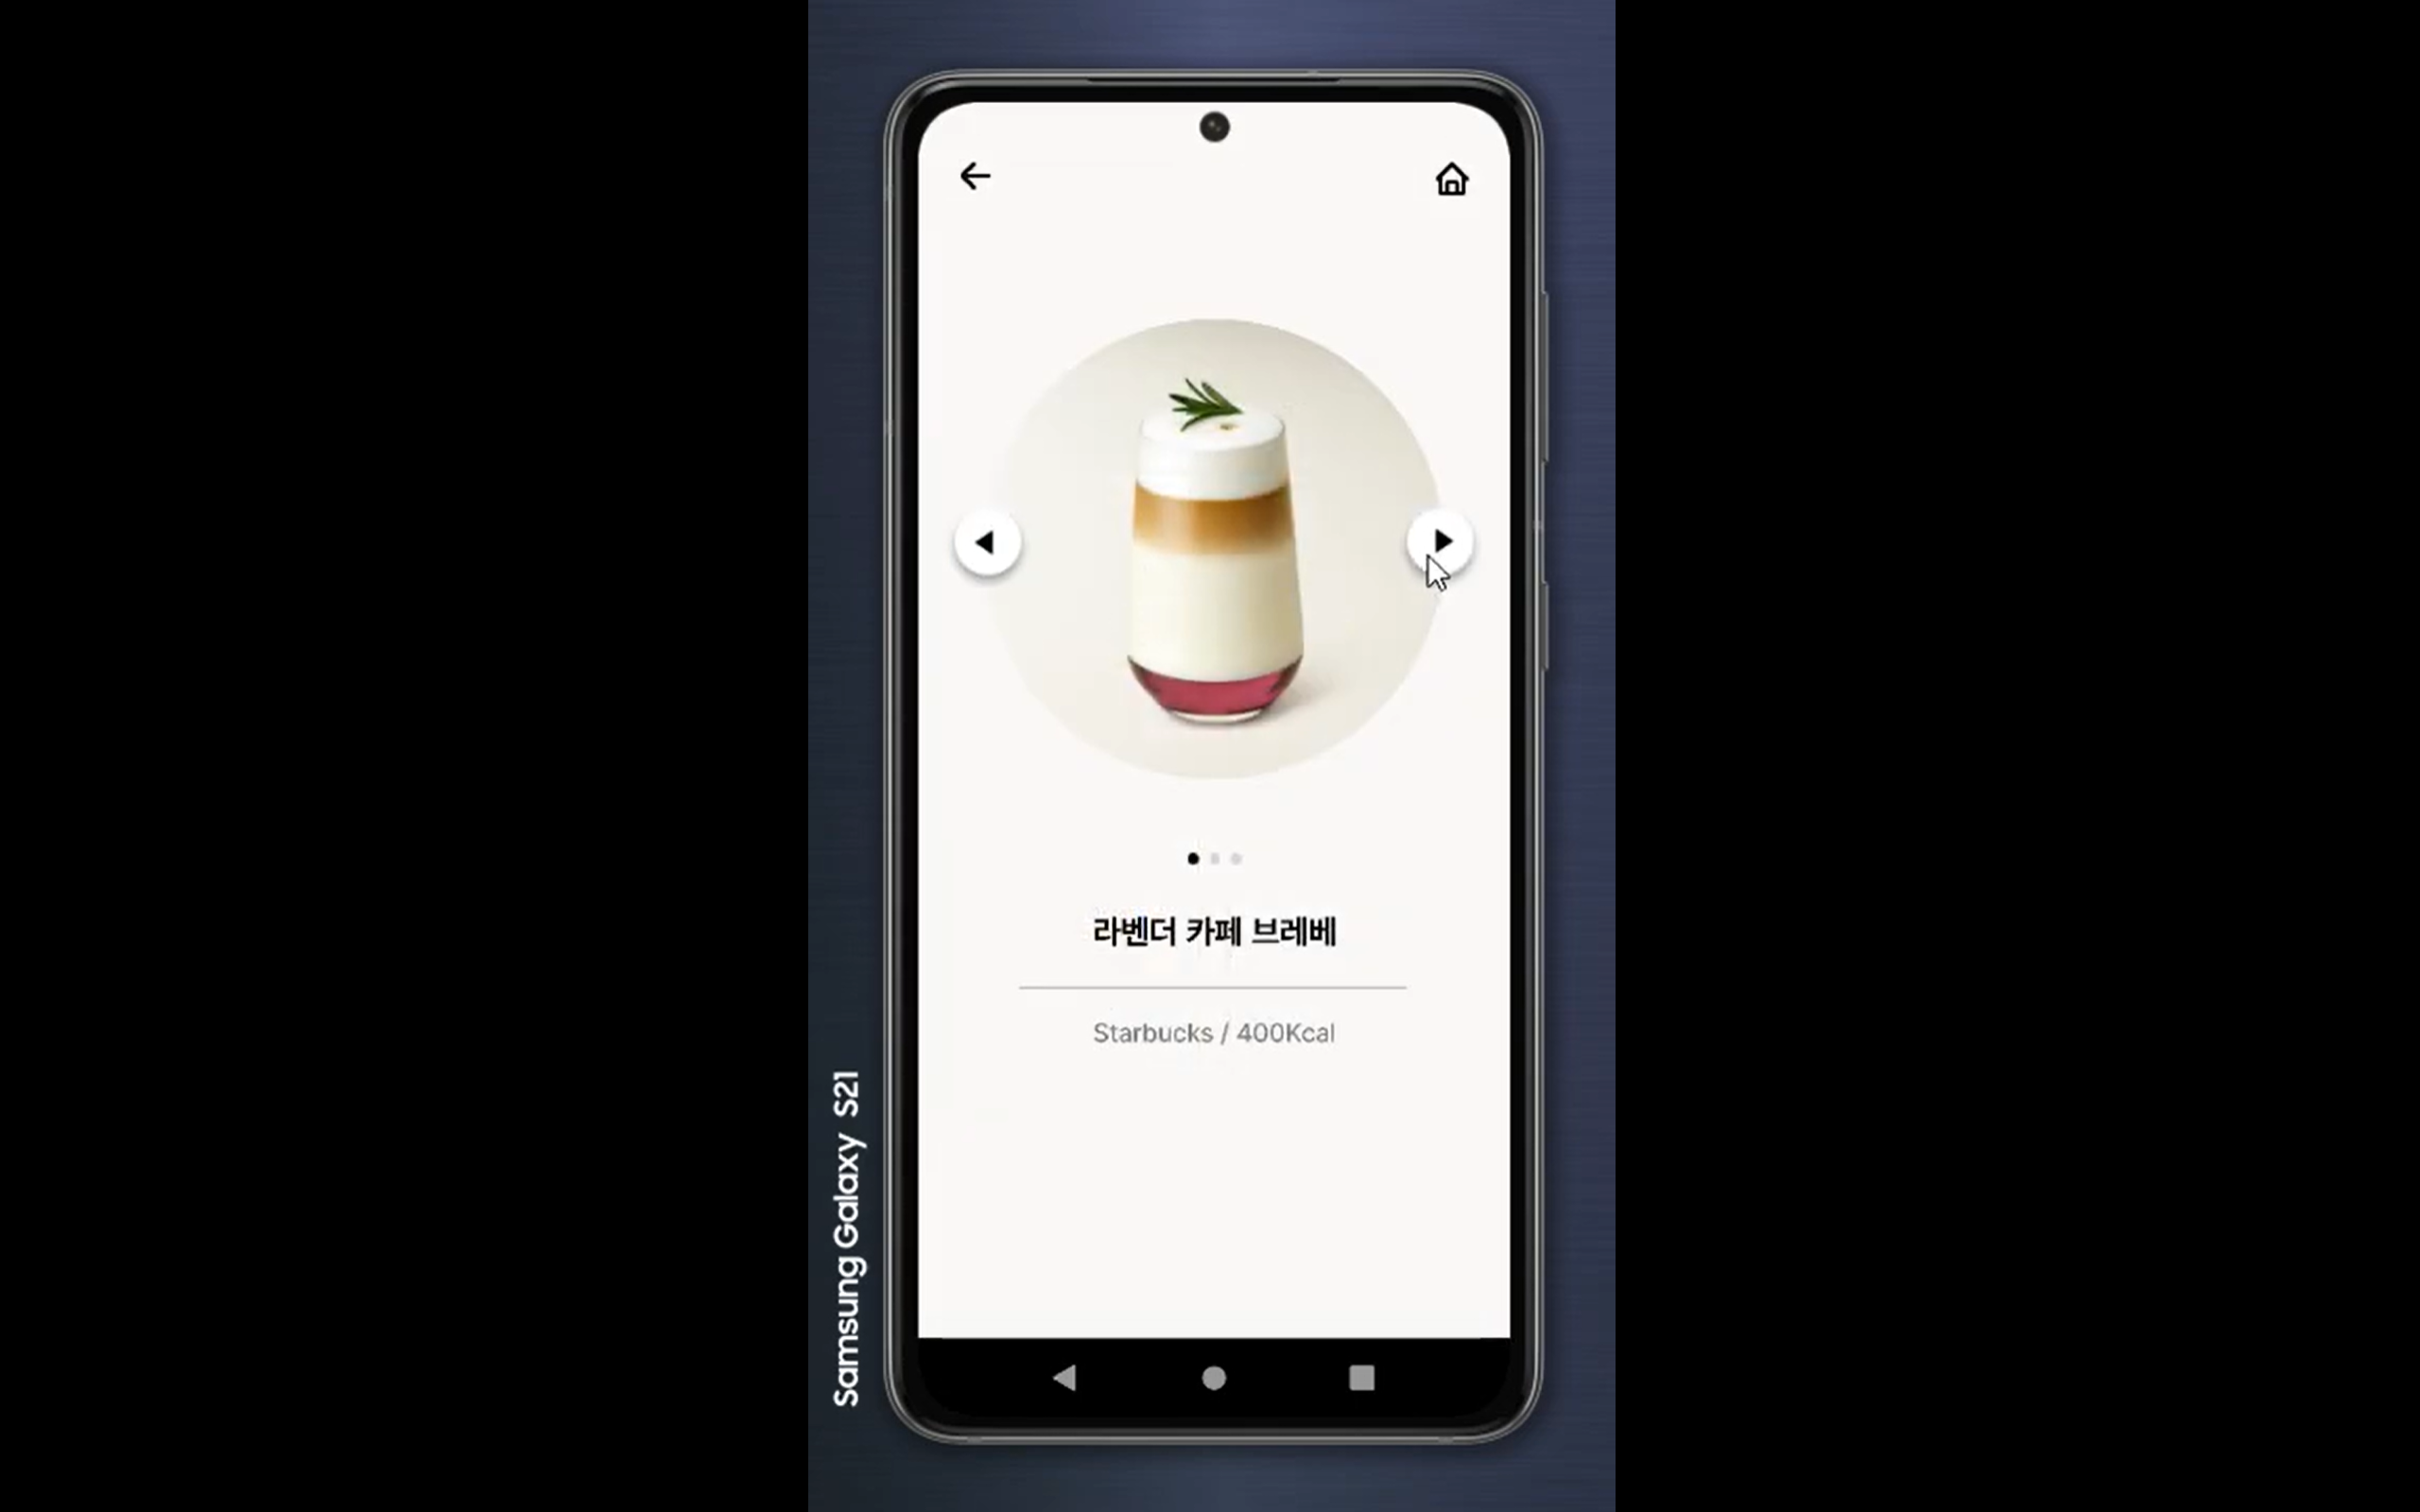
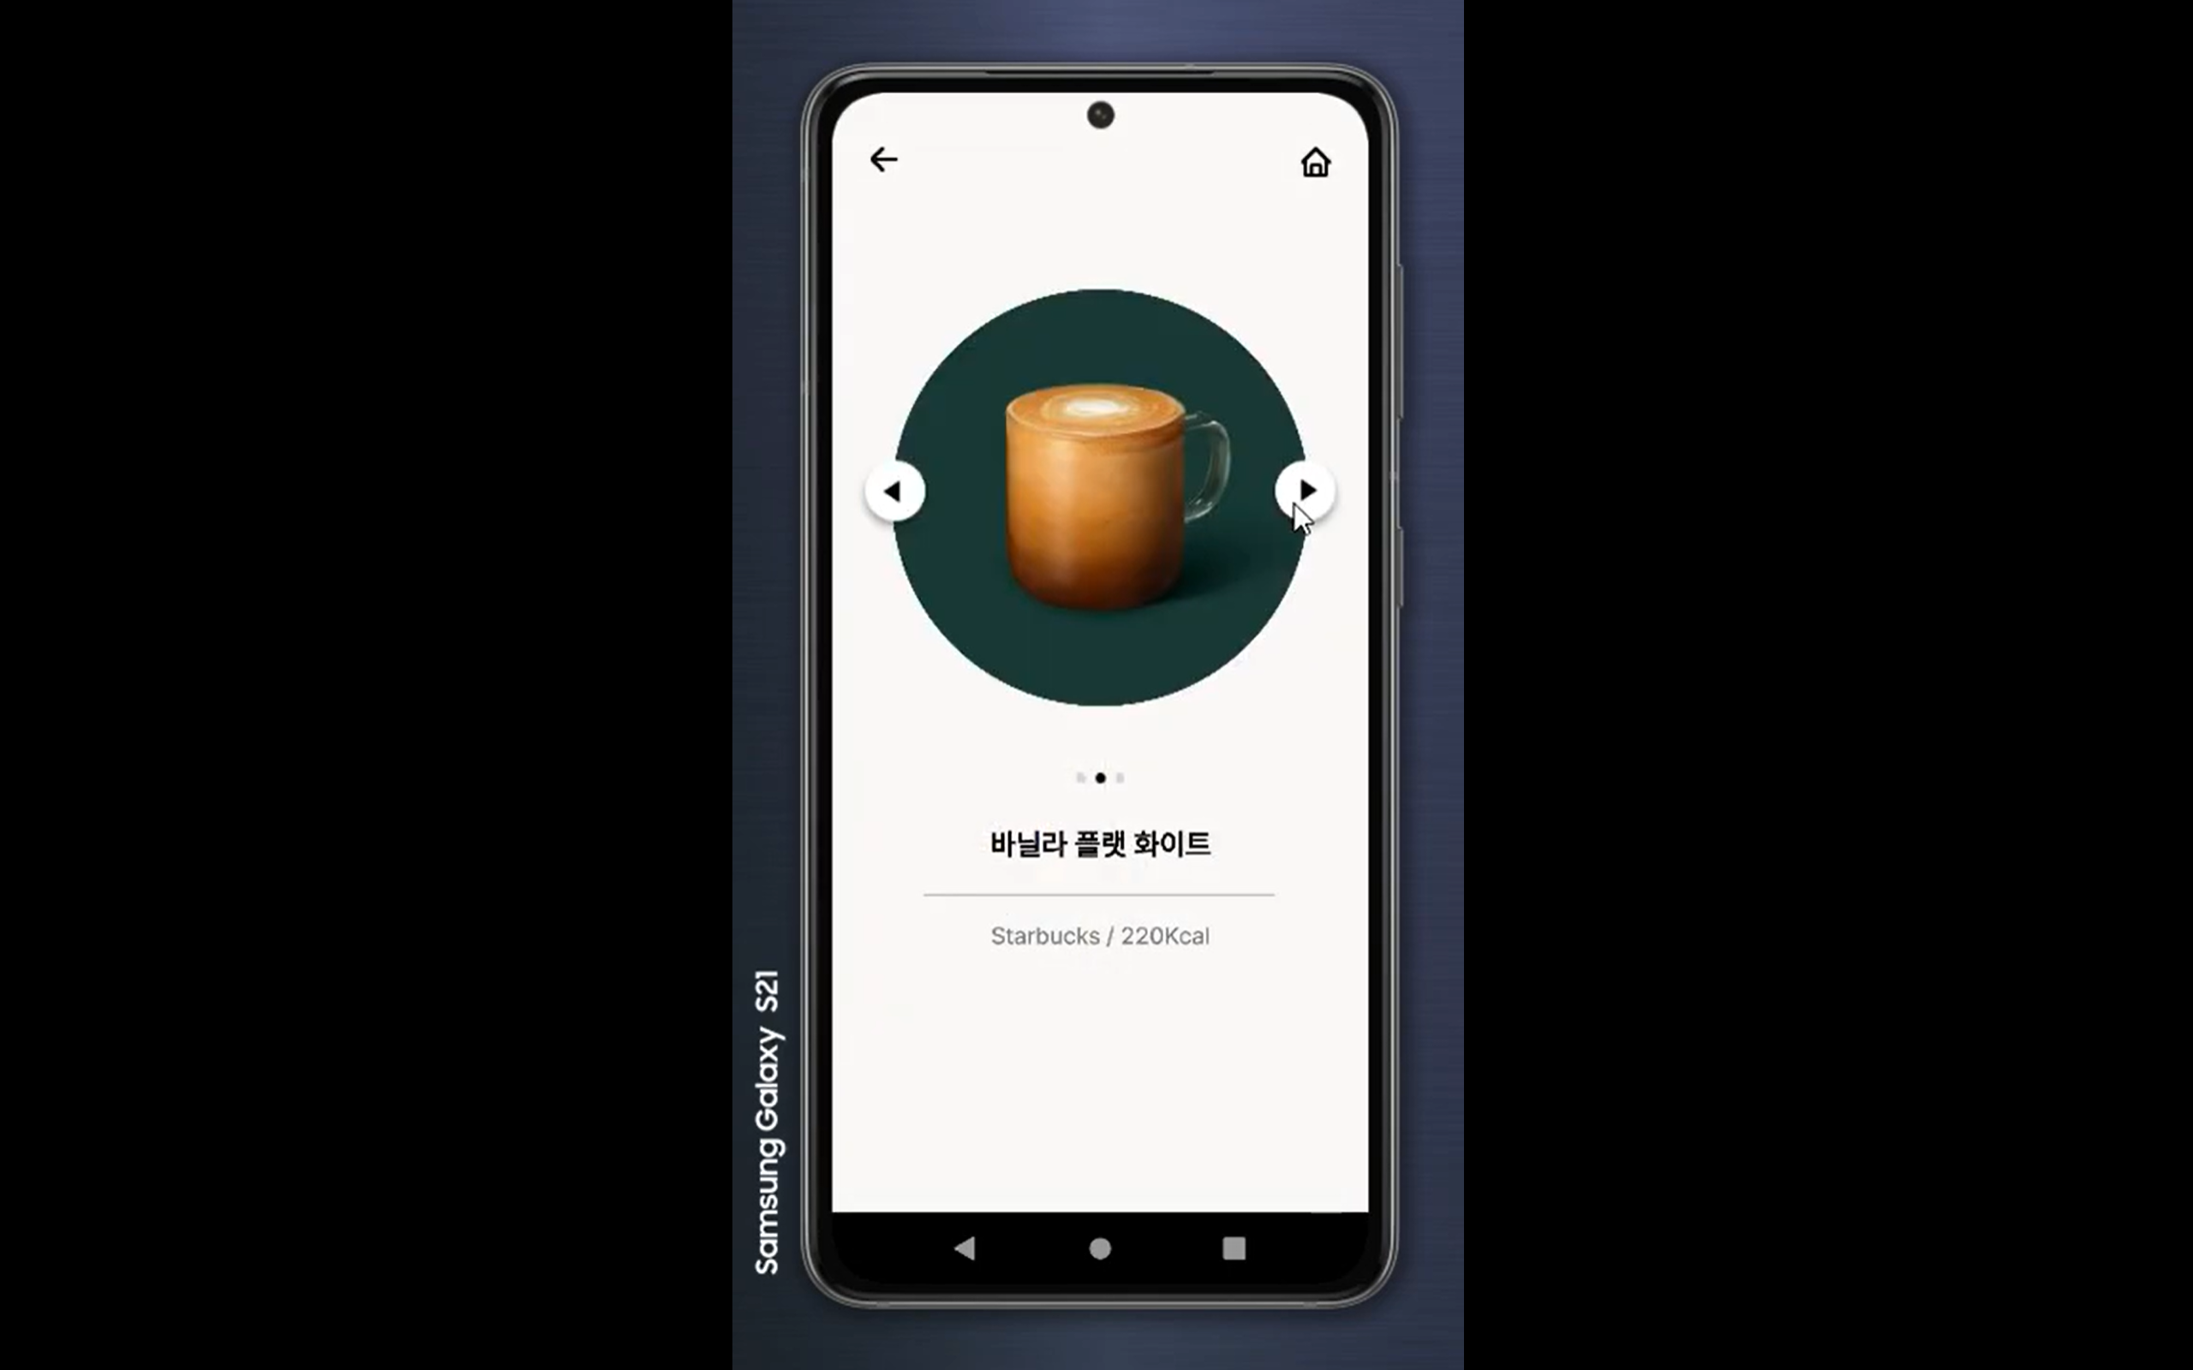
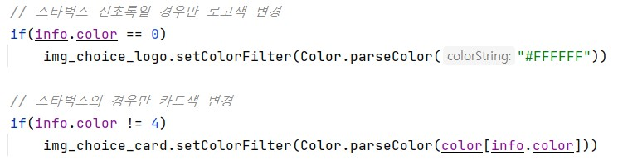
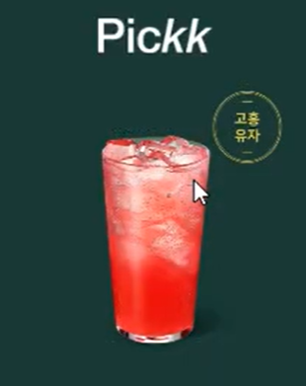
Developing..
프론트엔드
스타벅스 경우 음료 배경 색이 다른 경우가 있어 카드 색 변경
배경이 진한 색일 경우 Pickk 글씨 색도 밝게 변경
Notes:
(4번 이미지)스타벅스의 경우 타 카페와 다르게 음료 배경 색상이 투명이 아닌 4가지의 색상들로 이루어져 있어 음료 선택 페이지와 음료 상세 정보 페이지의 배경 카드 색을 해당 음료 배경 색상으로 통일하기 위해 setColorFilter를 사용하였습니다. 또한 배경이 진한 초록색인 음료의 경우 Pickk 로고와 글씨를 흰색으로 변경하는 코드도 추가하였습니다.

Slide 24
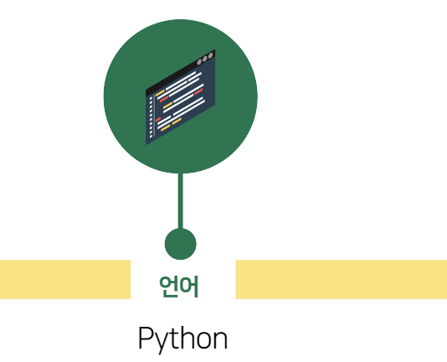
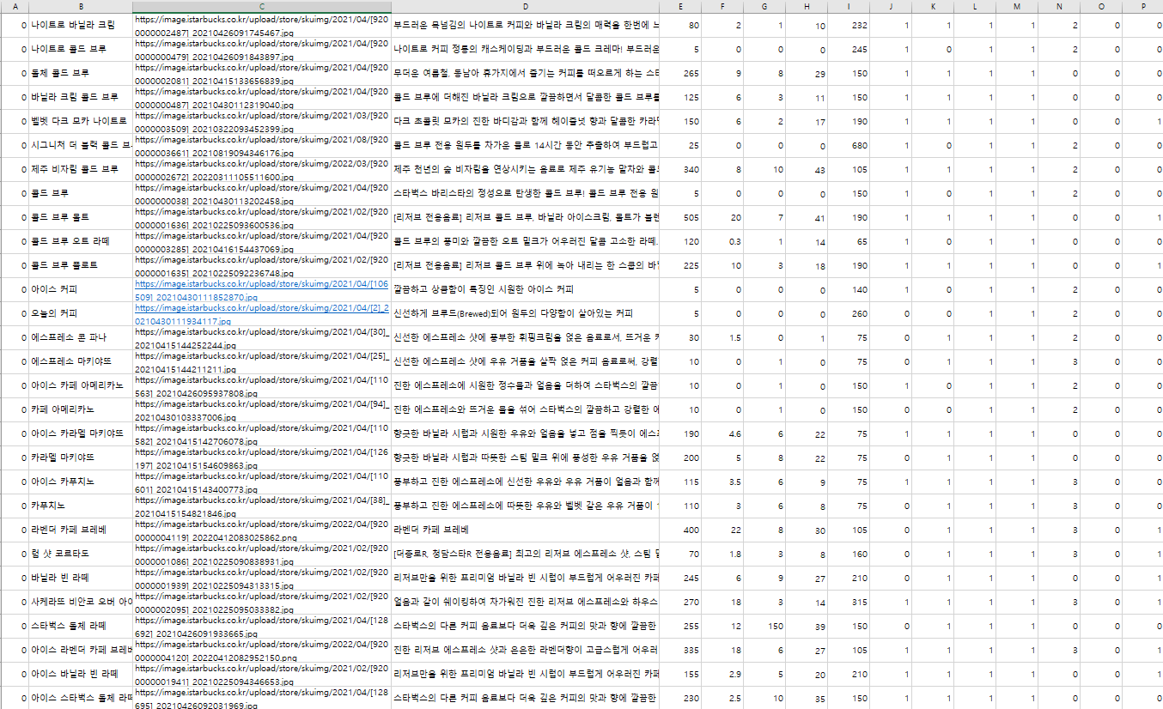
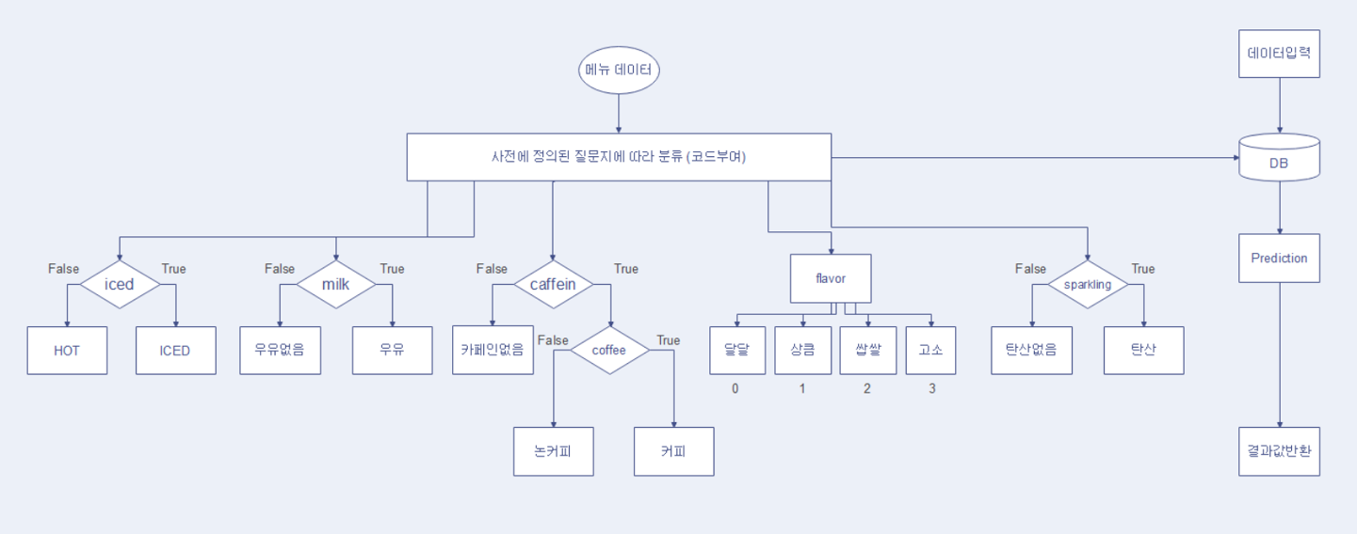
Developing..
AI
Notes:
AI 입니다. 우선 언어는 파이썬을 사용했고요, 스타벅스, 이디야, 빽다방 홈페이지에서 메뉴 데이터를 크롤링해온다음 음료명, 음료 설명, 음료 이미지, 칼로리, 카페인, 포화지방, 단백질, 나트륨 등의 정보를 뽑아내고 기존에 알고리즘 명세서에 작성했던 대로 각각의 질문지에 따라 코드를 부여하는 작업을 했습니다.

Slide 25
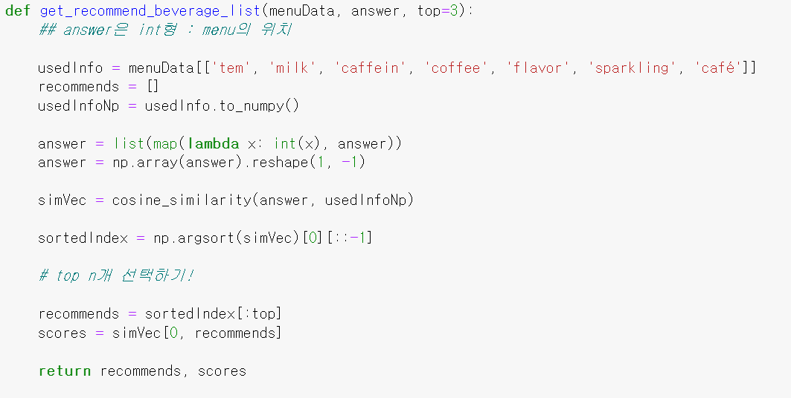
Developing..
AI
데이터 전처리 (질문지 해당 값 & 카페 번호만 뽑아오기)
사이킷런 코사인 유사도 측정 기능을 사용하여 answe값과 가장 유사한 음료 상위 3개를 반환
Notes:
데이터가 저장된 엑셀파일을 불러온 다음 전처리를 통해 음료 이미지와 설명 등 상세정보는 전부 제외하고 질문지에 대한 코드값만 가져왔습니다. 그리고 사용자 응답을 input으로 받아 사용자 응답과 가장 비슷한 코드값을 가진 음료 상위 3개를 반환하는 코드를 작성했습니다. 사이킷런에서 제공하는 코사인 유사도 측정을 사용했습니다.

Slide 26
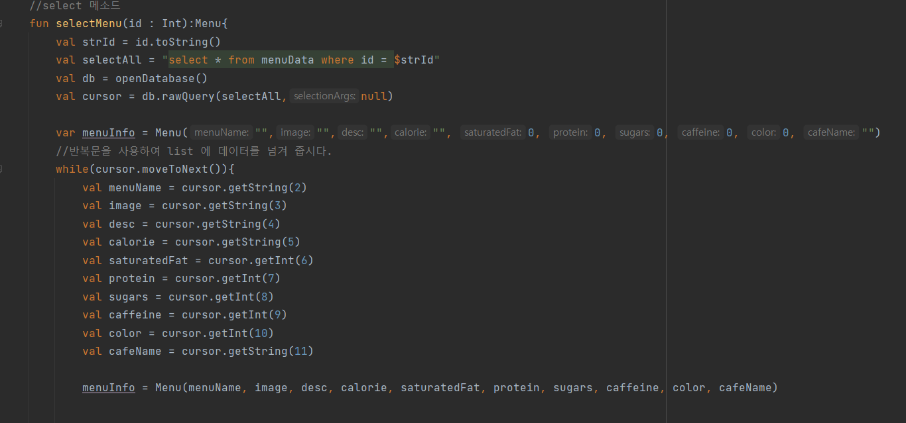
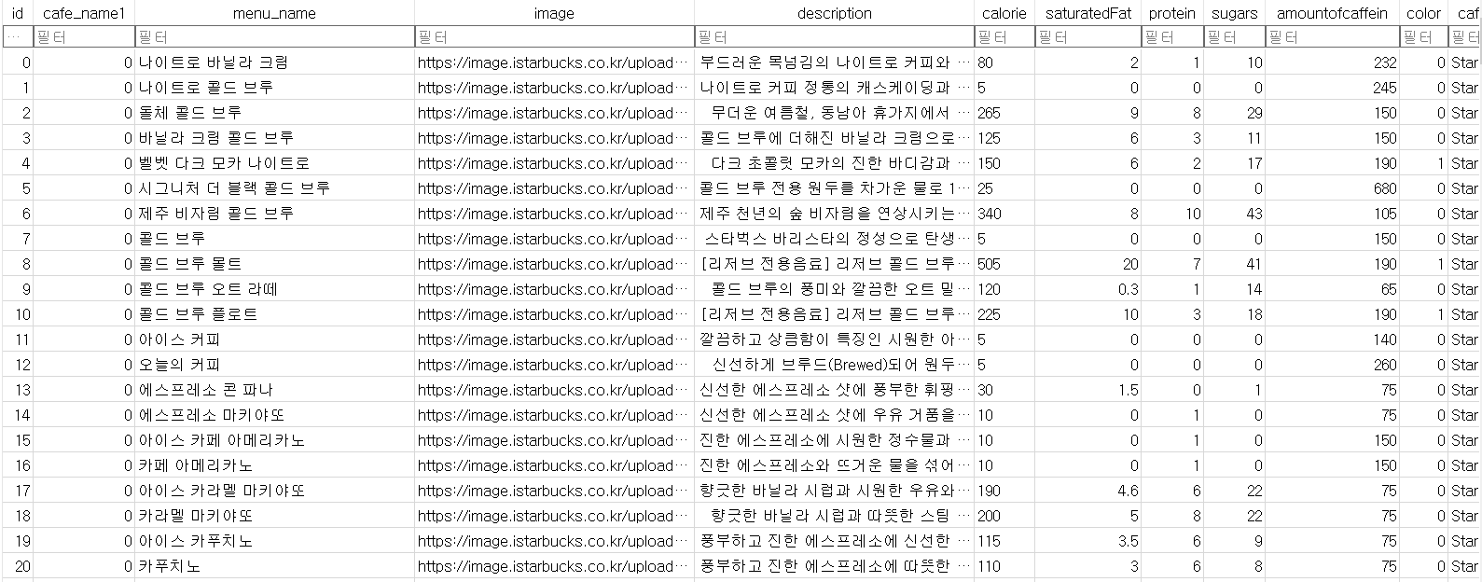
Developing..
백엔드
SQLite를 사용하여 음료 데이터 자료와 AI 자료를 DB로 구현
Notes:
백엔드는 데이터 연결과 사용자 선택에 따른 결과값을 보여주는 작업을 했습니다. 먼저 SQLite를 사용하여 AI팀에서 보내주신 음료 데이터 자료와 AI자료들을 DB로 만들었습니다.
사용자에게 음료 데이터를 보여주기 위한 방법으로 이 DB파일을 프로그램에 연결하여 menuDBHelper에 음료 데이터 값을 가져올 수 있도록 select함수를 만들어 사용하였습니다.

Slide 27
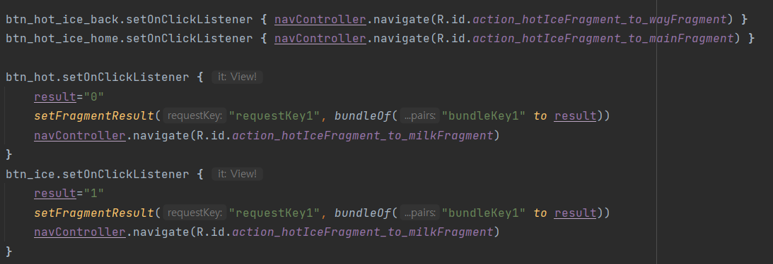
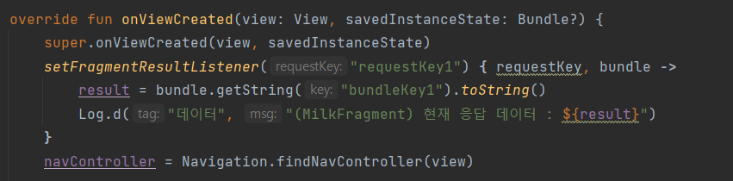
Developing..
백엔드
사용자 선택에 따른 데이터를 각 프래그먼트끼리 전달할 수 있게끔 setResultListener()와 setFragmentResult() API 사용
Notes:
또 저희는 사용자 선택에 따른 데이터를 각 프래그먼트끼리 전달할 수 있도록 하였습니다.
먼저 결과를 수신하는 프래그먼트에 결과 리스너를 설정하고 다음 사진과 같이 setResultListener() API를 호출해주었습니다.
또 데이터 전달시마다 잘 전달되었는지 로그를 통해 확인 할 수 있도록 코드를 작성하였습니다.
사용자 선택에 따른 AI결과를 보여주기 위해서는 사용자 응답이 나올 수 있는 경우의 수인 AI결과 값을 DB에 넣어 처음 설명했던 select 함수를 사용하여 비슷한 방식으로 사용자에게 맞는 음료 데이터를 띄어주는 형식으로 프로그램을 구성하였습니다.

Slide 28
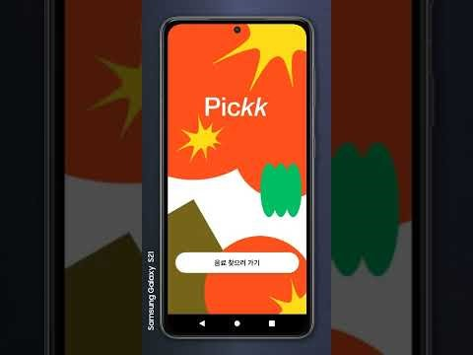
Notes:
마지막으로 시현 영상 입니다.
https://www.youtube.com/watch?v=HWUUdxkrlhE

